Slide 1

GUÍA DE ESTILO
Tarea Evaluable Sitio Web - 2
Álvaro Fernández
1° DAW

Slide 2
CONTENIDOS
1
Tipografía
2
Colores
3
Imágenes
4
Ejemplo (GitHub)

Slide 3


GUÍA DE ESTILO
Tipografías utilizadas
Al ser una página de tipo simple, hacemos uso del tipo de letra más básico que se nos otorga como es en este caso “'Finlandica', sans-serif”. Hazemos uso de <h1> <h2> <h3> para los títulos y el tamaño empleado es el que viene por defecto. Tanto el título como los subtítulos se alinean a la izquierda.
Tipografía secundaria para titulares

Slide 4
GUÍA DE ESTILO
Gama de Colores
red
brown
rgb(87, 0, 0)
rgb(56, 31, 31)
#333333
black

Slide 5

GUÍA DE ESTILO
Logo - Favicon
Versión visto en Fondos Claros
Versión visto en Fondos Oscuros

Slide 6
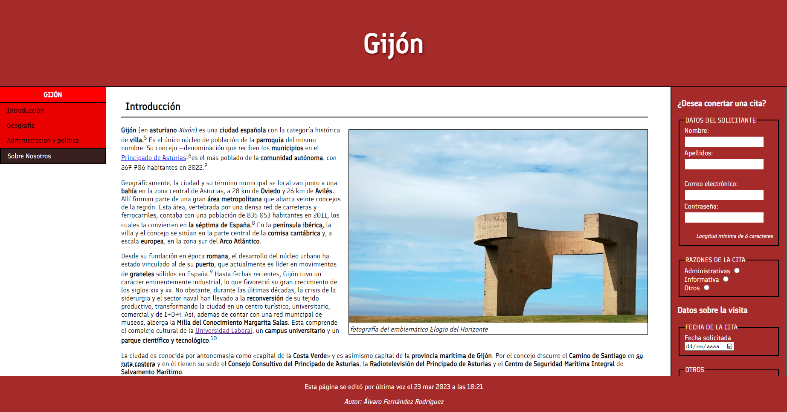
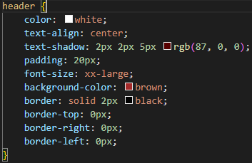
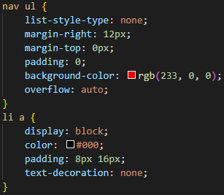
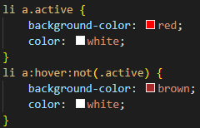
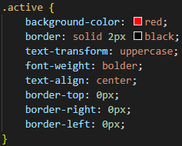
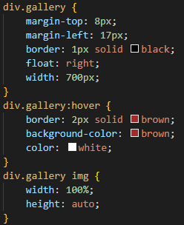


GUÍA DE ESTILO
Ejemplo Código/GitHub
https://mch56693.github.io/PHP/
https://github.com/mch56693/CSS.git

Slide 7
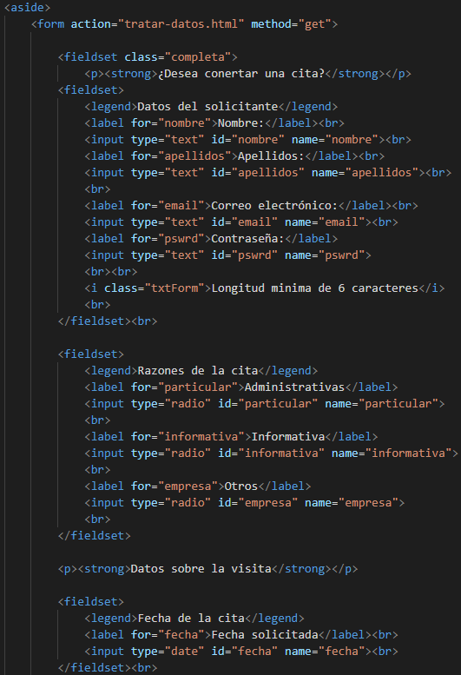
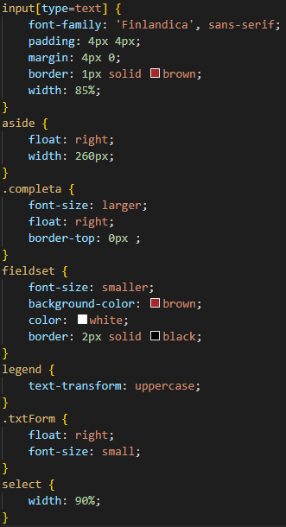
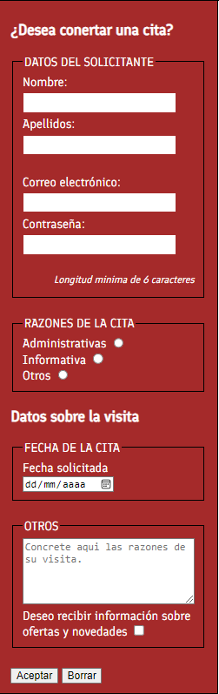
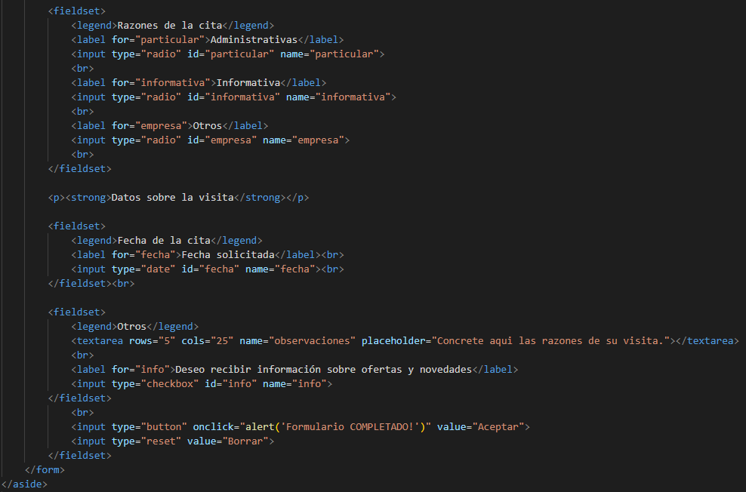
GUÍA DE ESTILO
Ejemplo Código/GitHub

Slide 8
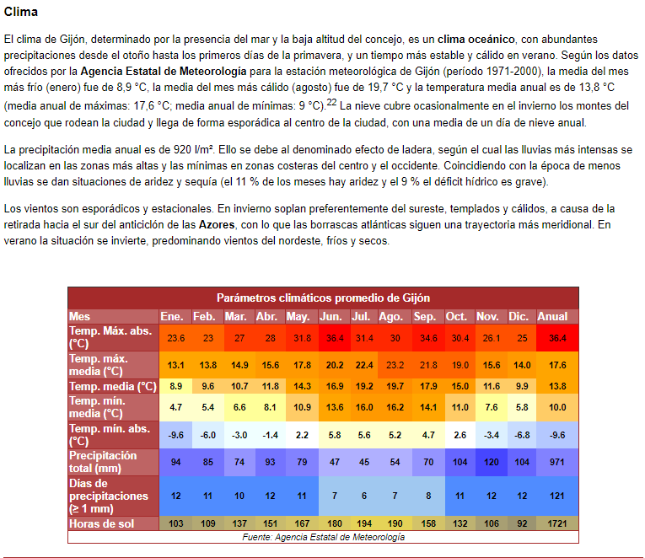
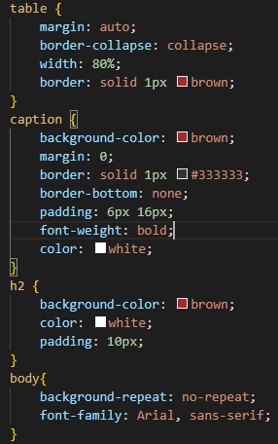
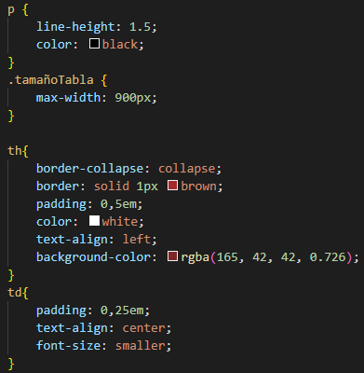
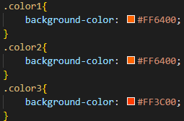
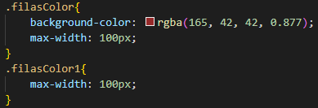
GUÍA DE ESTILO
Ejemplo Código/GitHub

